Slide 1
Отчет о работе Ульяновского регионального отделения Российской экологической академии за 2019 год
г. Ульяновск,2020.

Slide 2
Деятельность Ульяновского регионального отделения Российской экологической академии (далее – КРО РЭА) в 2019 году была направлена на продвижение концепции устойчивого развития региона (на примере г. Ульяновска и Ульяновской области).
ЦЕЛИ И ЗАДАЧИ
Основные направления деятельности отделения в 2019 году:
организация и участие в экологических акциях и научно-практических мероприятиях;
популяризация экологического образования и воспитания;
повышение квалификации и профессиональная переподготовка кадров природоохранных органов, предприятий и организаций;
участие в работе общественных, диссертационных советов и др.

Slide 3
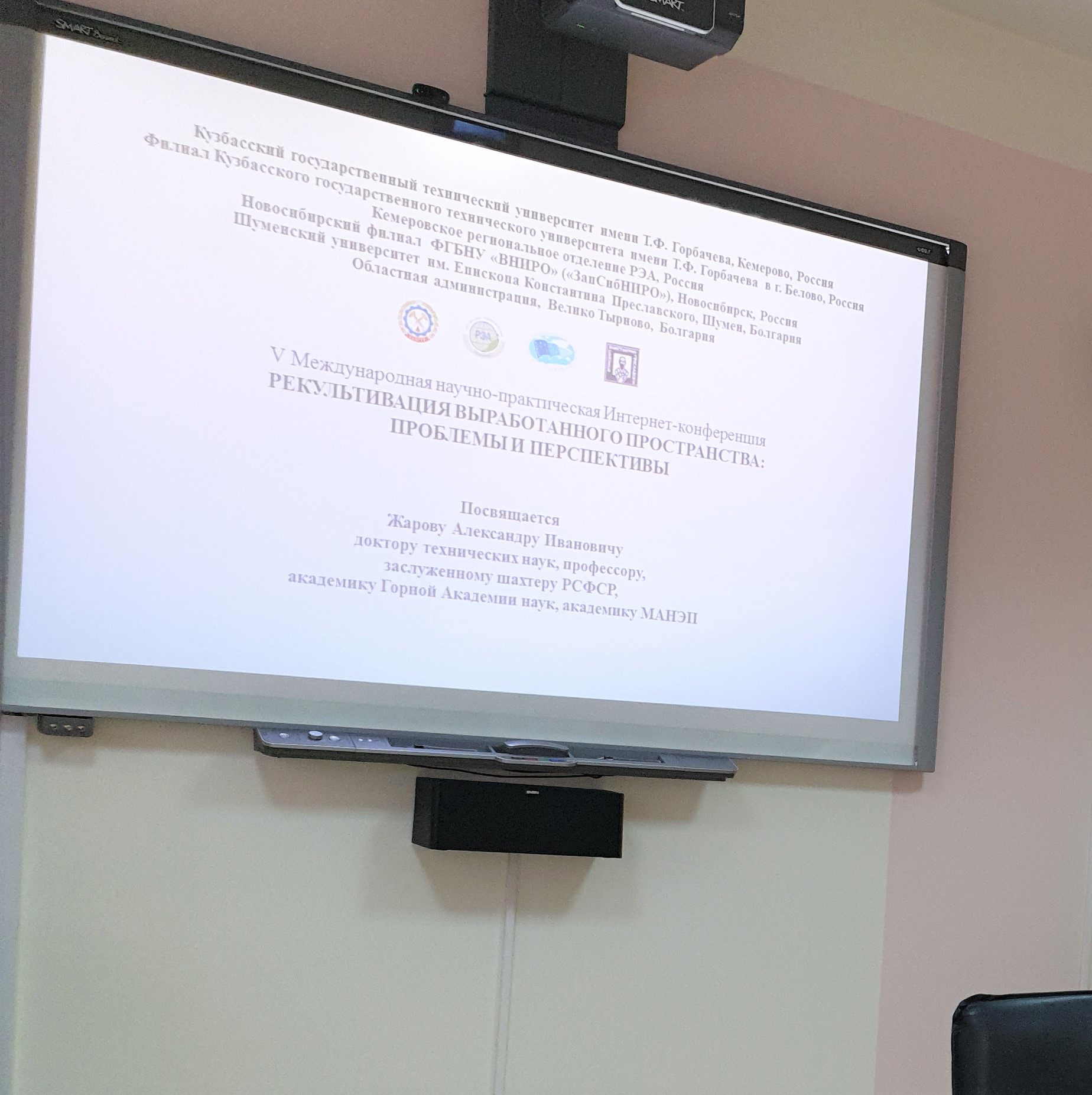
V Международная научно-практическая Интернет-конференция «Рекультивация выработанного пространства: проблемы и перспективы»

Slide 4
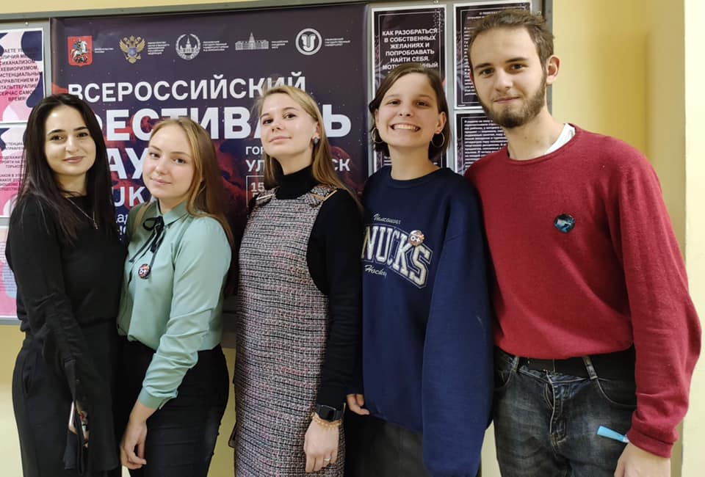
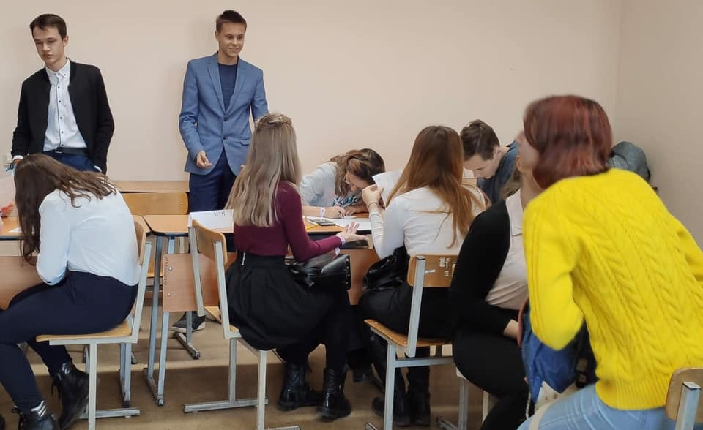
22 и 23 ноября Фестиваля научного творчества «Инновационный потенциал молодежи-2019», в рамках Всероссийского фестиваля науки NAUKA 0+.

Slide 5
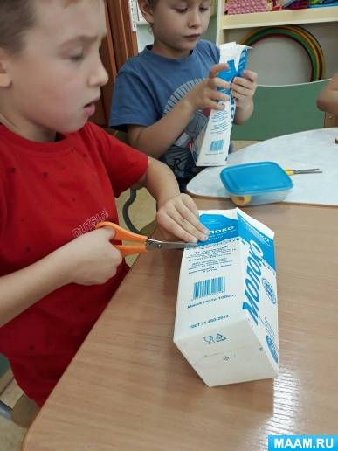
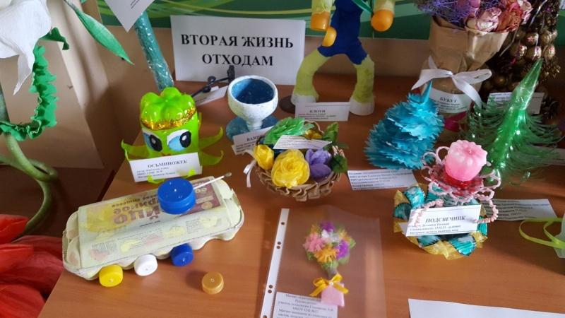
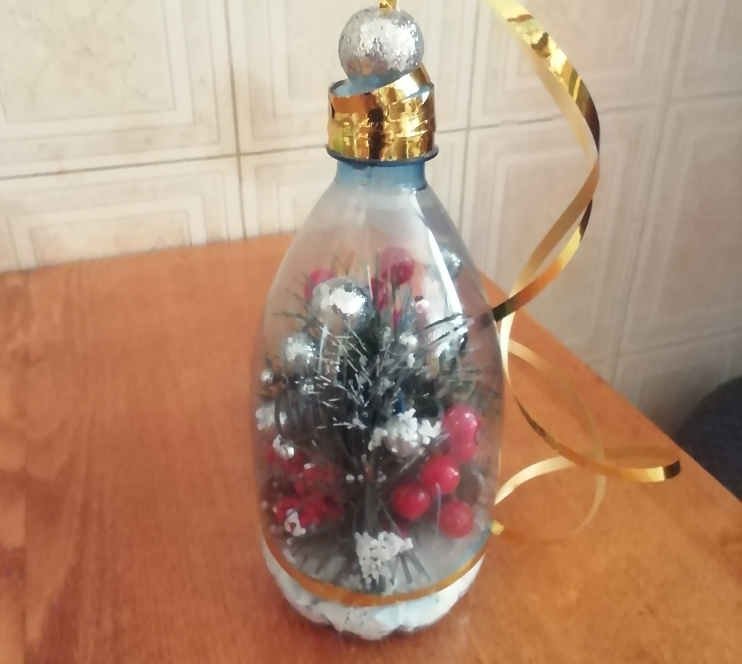
Участие школы Ульяновской области в акции «Подари вторую жизнь», приуроченной к Дню вторичной переработки отходов.

Slide 6
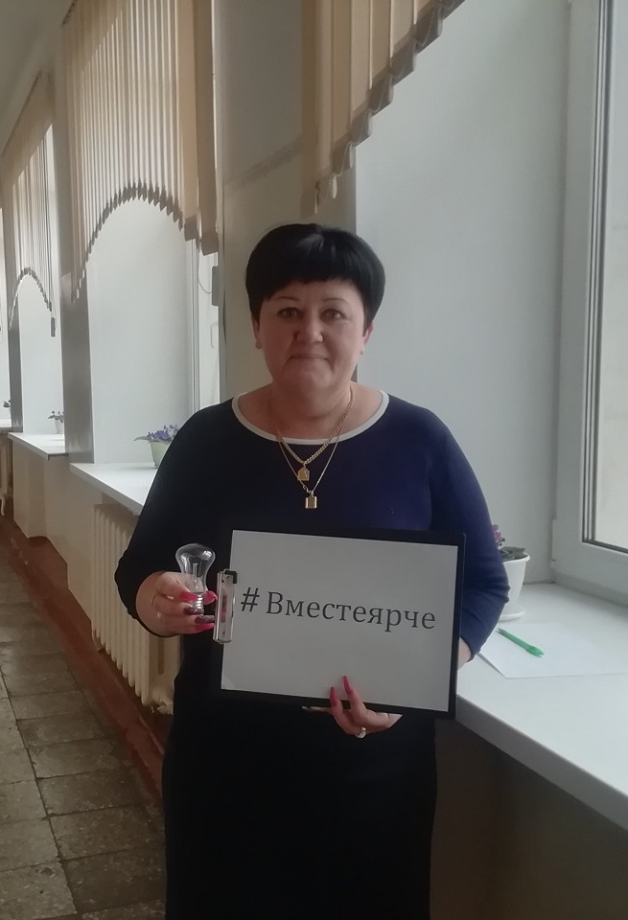
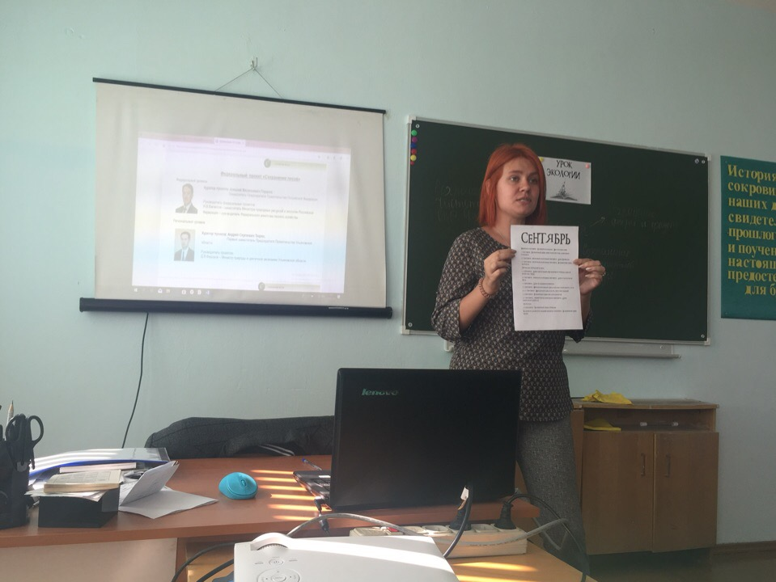
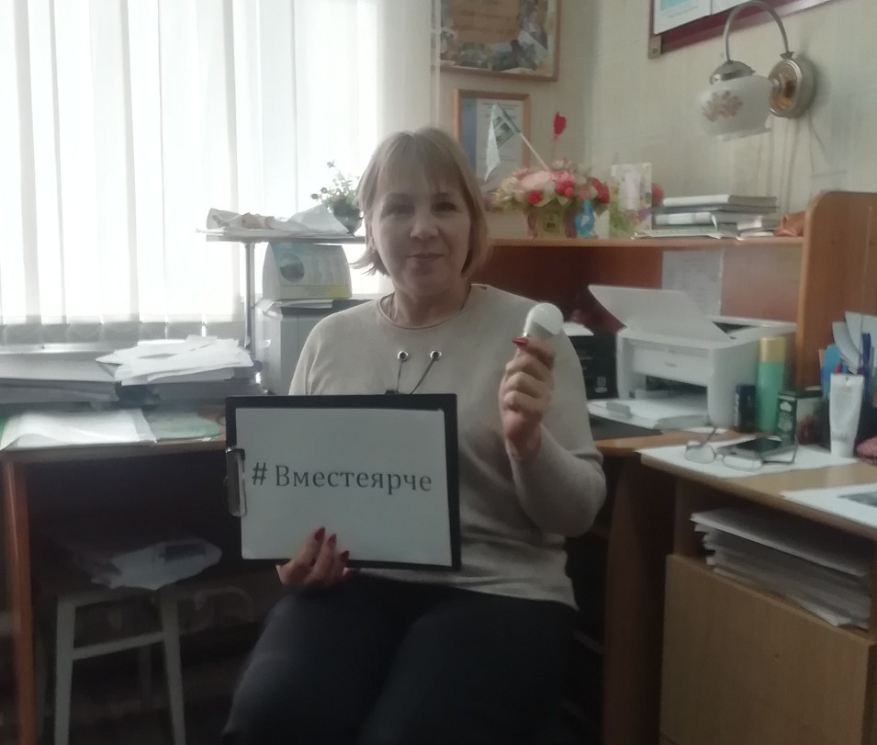
Экологическая акция #ВместеЯрче в общеобразовательных учреждениях (МОУ Володарская СШ, п. Колхозный Чердаклинского района)

Slide 7
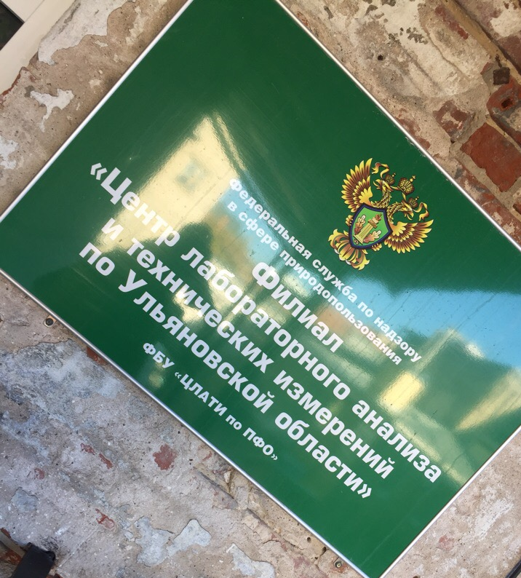
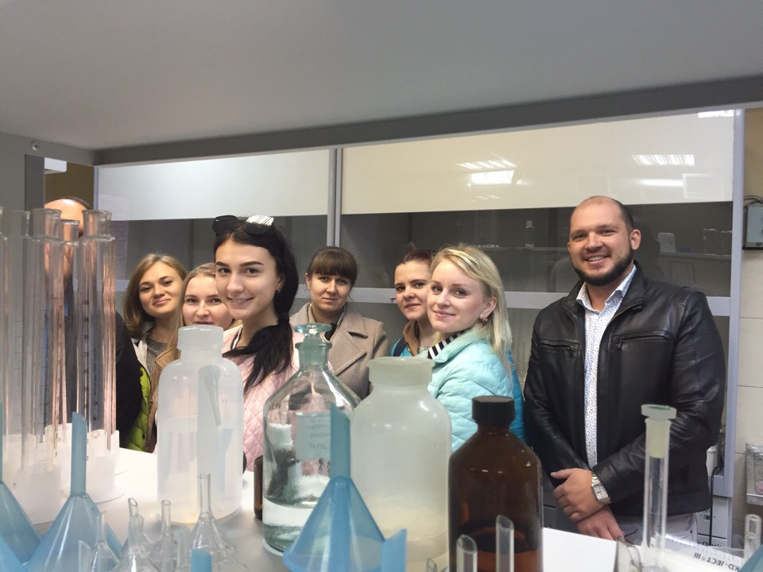
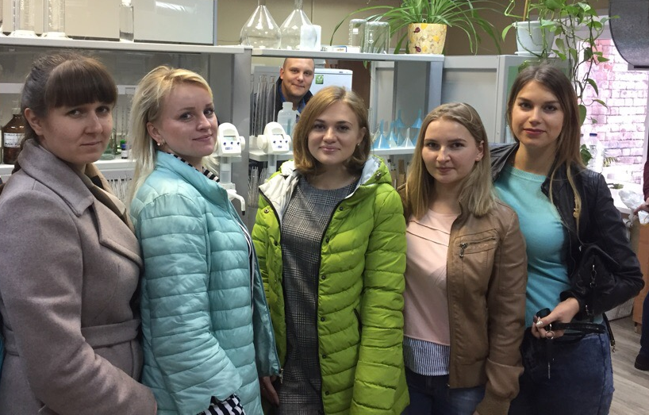
Посещение Филиала "Центр лабораторного анализа и технических измерений по Ульяновской области" федерального бюджетного учреждения "Центр лабораторного анализа и технических измерений по Приволжскому федеральному округу" со студентами-магистрантами ЕГФ УлГПУ им. И.Н Ульянова

Slide 8
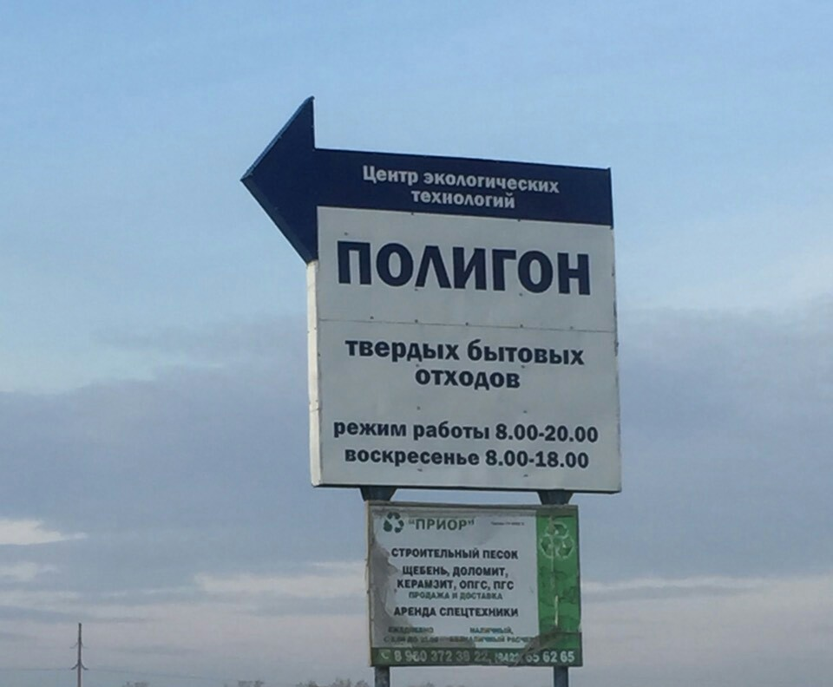
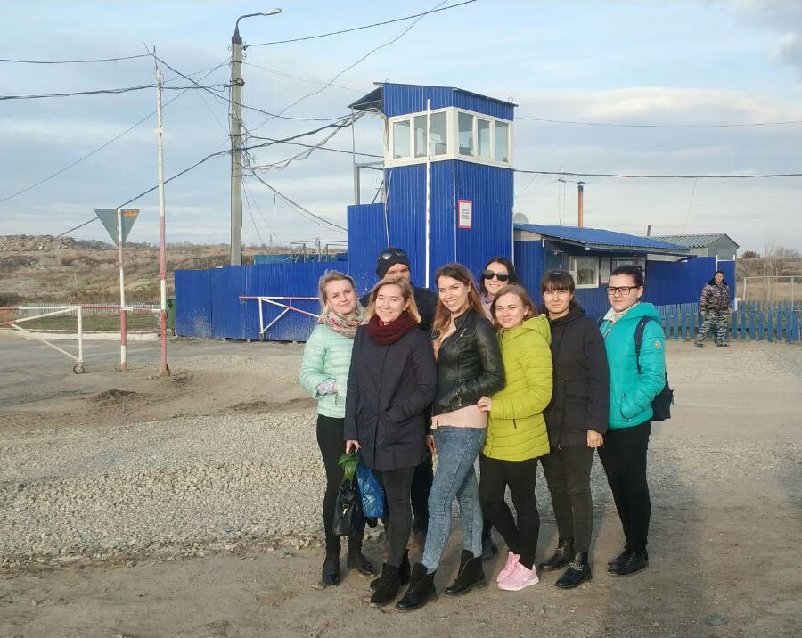
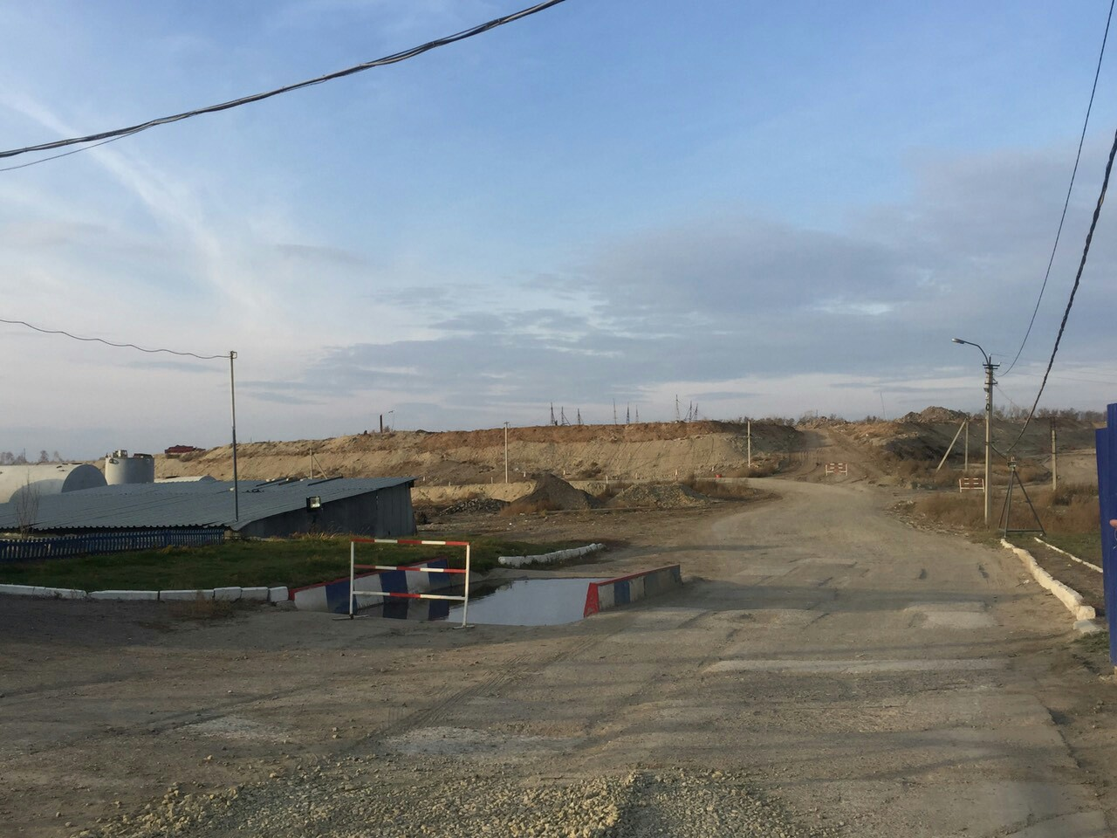
Посещение полигона ТБО со студентами-экологами УлГПУ им. И.Н Ульянова

Slide 9
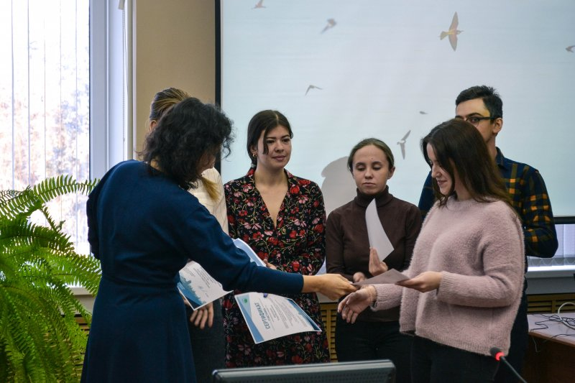
Научно-просветительский семинар «Перспективы развития экологического образования детей и молодёжи», проводимый представителями фонда имени В.И. Вернадского

Slide 10
Контактная информация: 432071, Ульяновская область, город Ульяновск, улица Радищева, 104б Телефон: 79-18-93 8 (8422) 27-14-98 Факс: 79-18-93

